Slide 1




BÁO CÁO MÔN HỌC
KHOA KỸ THUẬT VÀ CÔNG NGHỆ BỘ MÔN CÔNG NGHỆ THÔNG TIN
ĐỀ TÀI: XÂY DỤNG WEB QUẢN LÝ CỬA HÀNG THỂ THAO
Giảng viên hướng dẫn: TS.Nguyễn Bảo Ân
Giáo viên Thế Phương

Slide 2

THÀNH VIÊN NHÓM
Đào Công Duy (110122058 – DA22TTD)
Nguyễn Phi Hùng (110122079 – DA22TTD) Trầm Tấn Khá (110122087 – DA22TTD)

Slide 3
CHƯƠNG 1: GIỚI THIỆU

Slide 4
lý do chọn đề tài
Trong thời đại số, việc quản lý cửa hàng bằng hệ thống phần mềm trở nên cần thiết để nâng cao hiệu quả kinh doanh. Ngành hàng thể thao đang phát triển nhưng nhiều cửa hàng vẫn quản lý thủ công, gây khó khăn trong kiểm soát hàng hóa và doanh thu. Do đó, em chọn đề tài "Xây dựng website quản lý cửa hàng bán đồ thể thao" nhằm giúp cửa hàng hiện đại hóa quản lý, tối ưu quy trình bán hàng và hỗ trợ chuyển đổi số. Đồng thời, đề tài cũng giúp em áp dụng kiến thức lập trình web, cơ sở dữ liệu, thiết kế hệ thống vào thực tế.

Slide 5
Mục tiêu
Đề tài hướng đến xây dựng một hệ thống quản lý bán hàng thể thao hiện đại với các mục tiêu:
Phát triển đầy đủ chức năng quản lý sản phẩm, đơn hàng, người dùng và thống kê doanh thu.
Thiết kế API RESTful dễ tích hợp và sử dụng Swagger UI. Áp dụng xác thực bằng JWT và phân quyền theo vai trò.
Hỗ trợ người dùng đăng ký, đăng nhập và quản lý thông tin cá nhân. Quản lý đơn hàng đa tầng cho người dùng và admin.
Sử dụng MySQL kết hợp JPA/Hibernate để quản lý dữ liệu hiệu quả. Tự động hóa triển khai bằng Docker & Docker Compose.
Tích hợp Spring Actuator để giám sát hệ thống.
Thiết kế mở rộng, hỗ trợ các tính năng nâng cao trong tương lai.
Tạo môi trường thực hành để rèn luyện kỹ năng phát triển ứng dụng thực tế.

Slide 6
CHƯƠNG 2: PHÂN TÍCH YÊU CẦU HỆ THỐNG

Slide 7
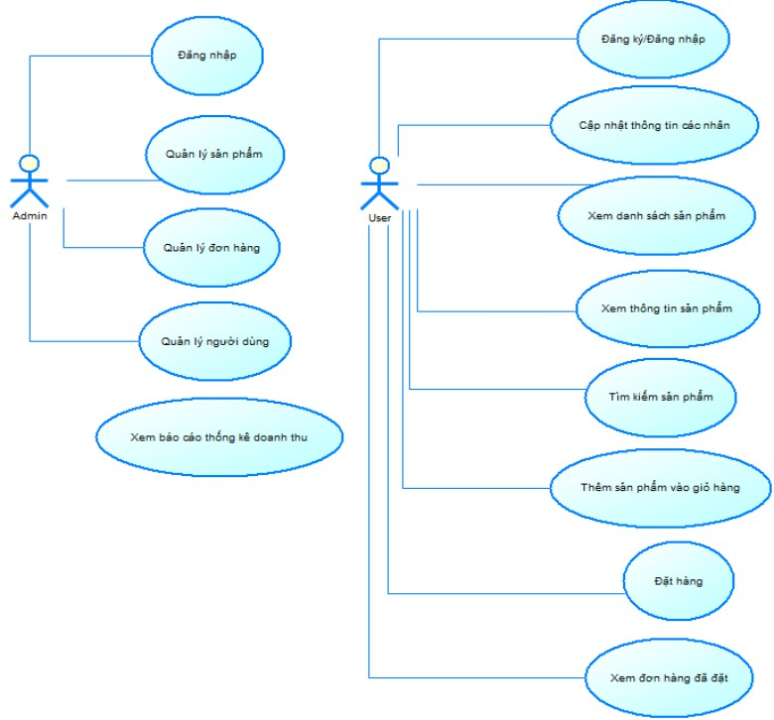
Các chức năng chính của hệ thống
Hệ thống đặt vé xem phim trực tuyến bao gồm hai nhóm chức năng chính: dành cho người dùng (khách hàng) và dành cho quản trị viên (admin).

Slide 8
Chức năng dành cho khách hàng
Đăng ký, đăng nhập tài khoản. Cập nhật thông tin cá nhân.
Xem danh sách và chi tiết sản phẩm. Tìm kiếm sản phẩm theo tên hoặc mã.
Thêm sản phẩm vào giỏ hàng, đặt hàng và thanh toán. Theo dõi đơn hàng đã đặt
Chức năng dành cho quản trị viên
Đăng nhập vào hệ thống quản trị.
Quản lý sản phẩm: thêm, sửa, xóa, tìm kiếm.
Quản lý người dùng: xem, chỉnh sửa, phân quyền.
Quản lý đơn hàng: xem chi tiết, cập nhật trạng thái, xóa đơn hàng. Xem báo cáo thống kê.

Slide 9
Các yêu cầu phi chức năng
Tạo bảng phân cảnh
Tạo một kịch bản ngắn về bất kỳ chủ đề nào bạn có trong đầu. Hãy đảm bảo bạn có thực hiện phân tích người xem để biết ai là người dự án của bạn hướng đến và tại sao.
Hiệu năng
Phản hồi dưới 2 giây.
Xử lý tối thiểu 20 người dùng cùng lúc. Khả năng mở rộng
Dễ thêm chức năng như khuyến mãi, thống kê tồn kho.
.Tính dễ sử dụng
Giao diện tiếng Việt, trực quan, dễ thao tác, hỗ trợ tìm kiếm và lọc. Duy trì và phát triển
Kiến trúc tách biệt frontend/backend/database.
Mã nguồn rõ ràng, có chú thích và tài liệu hướng dẫn. Dễ mở rộng tính năng và tích hợp hệ thống ngoài.
Bảo mật và an toàn
Chỉ admin truy cập trang quản trị.
Dữ liệu nhạy cảm được mã hóa an toàn trong cơ sở dữ liệu.

Slide 10
CHƯƠNG 3: THIẾT KẾ HỆ THỐNG

Slide 11
Kiến trúc hệ thống
Tạo bảng phân cảnh
Tạo một kịch bản ngắn về bất kỳ chủ đề nào bạn có trong đầu. Hãy đảm bảo bạn có thực hiện phân tích người xem để biết ai là người dự án của bạn hướng đến và tại sao.
Hệ thống được phát triển theo mô hình Client–Server, gồm 5 thành phần chính:
Client (Frontend – NextJS):
Xây dựng giao diện bằng NextJS, tối ưu hiệu năng và SEO, giao tiếp backend qua RESTful
API.
Server (Backend – Node.js + Express):
Xử lý nghiệp vụ, bảo mật API, sinh Swagger Docs, tích hợp CI/CD. Cơ sở dữ liệu (MySQL):
Lưu trữ toàn bộ dữ liệu như sản phẩm, đơn hàng, người dùng, phân quyền,... Docker:
Đóng gói frontend, backend, và database thành container, giúp triển khai đồng nhất. CI/CD (GitHub Actions):
Tự động kiểm thử và triển khai backend/API lên Docker contai

Slide 12
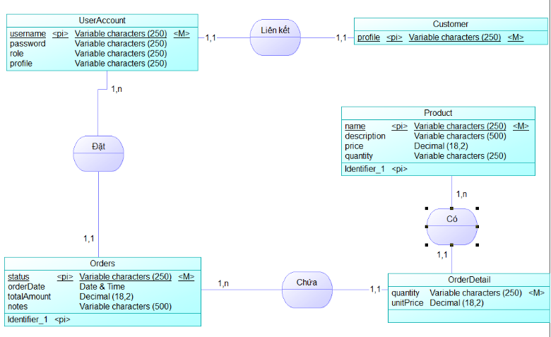
Thiết kế cơ sở dữ liệu
Mô hình thực thể - quan hệ (ERD)

Slide 13

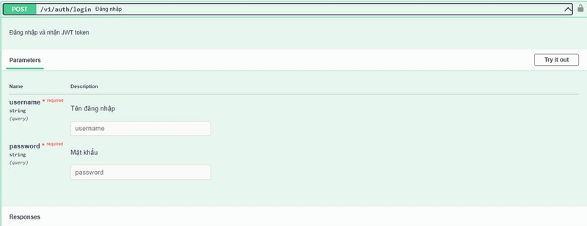
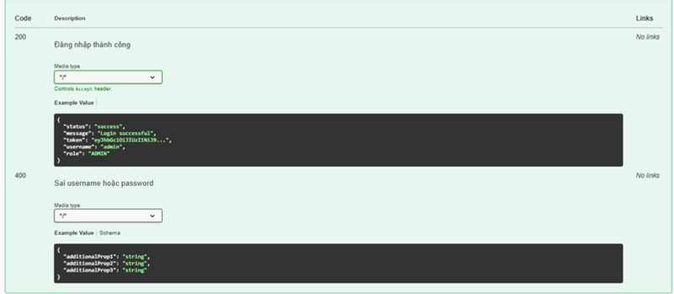
Thiết kế API
Đăng nhập người dùng
Parameters và response khi đăng nhập thành công của admin
Tạo bảng phân cảnh
Tạo một kịch bản ngắn về bất kỳ chủ đề nào bạn có trong đầu. Hãy đảm bảo bạn có thực hiện phân tích người xem để biết ai là người dự án của bạn hướng đến và tại sao.

Slide 14
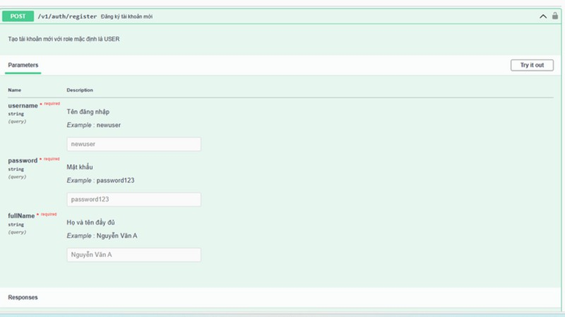
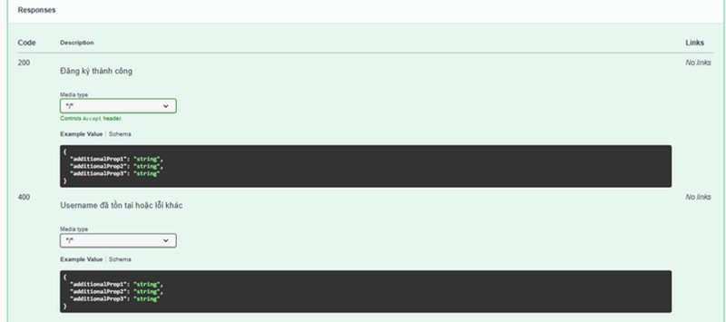
Thiết kế API
Paramesters và response sau khi đăng nhập thành công phía người dùng
Tạo bảng phân cảnh
Tạo một kịch bản ngắn về bất kỳ chủ đề nào bạn có trong đầu. Hãy đảm bảo bạn có thực hiện phân tích người xem để biết ai là người dự án của bạn hướng đến và tại sao.

Slide 15
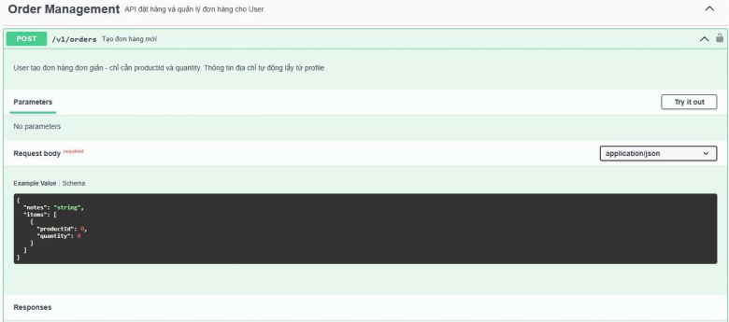
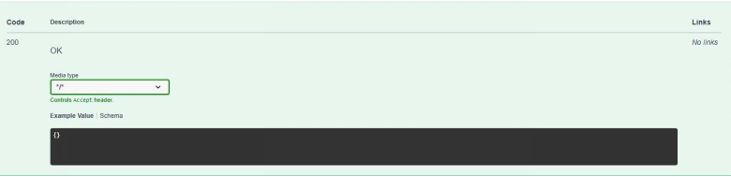
Thiết kế API
Đặt hàng và quản lý đơn hàng
Parameters và response khi đặt hàng và quản lý đơn hàng
Tạo bảng phân cảnh
Tạo một kịch bản ngắn về bất kỳ chủ đề nào bạn có trong đầu. Hãy đảm bảo bạn có thực hiện phân tích người xem để biết ai là người dự án của bạn hướng đến và tại sao.

Slide 16
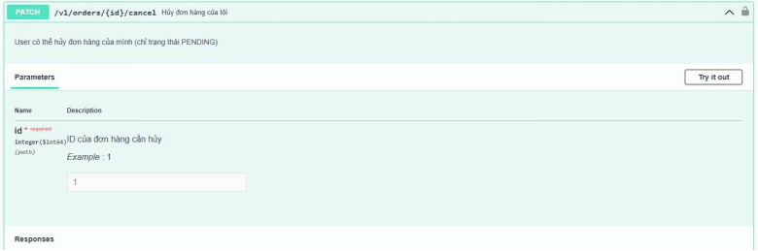
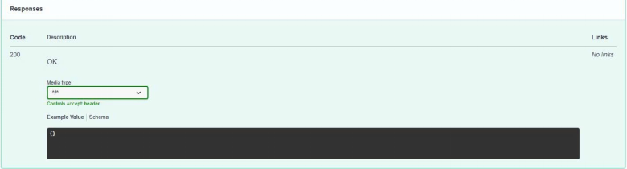
Thiết kế API
Hủy đơn hàng
Parameters và response khi hủy đơn hàng
Tạo bảng phân cảnh
Tạo một kịch bản ngắn về bất kỳ chủ đề nào bạn có trong đầu. Hãy đảm bảo bạn có thực hiện phân tích người xem để biết ai là người dự án của bạn hướng đến và tại sao.

Slide 17
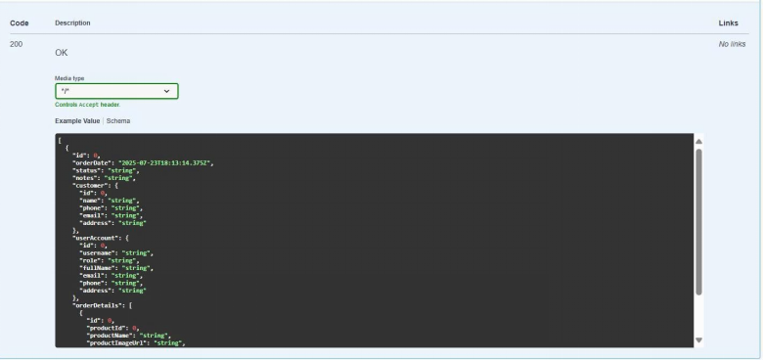
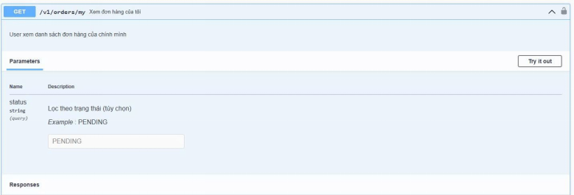
Thiết kế API
Xem chi tiết đơn hàng
Parameters và response khi xem đơn hàng
Tạo bảng phân cảnh
Tạo một kịch bản ngắn về bất kỳ chủ đề nào bạn có trong đầu. Hãy đảm bảo bạn có thực hiện phân tích người xem để biết ai là người dự án của bạn hướng đến và tại sao.

Slide 18
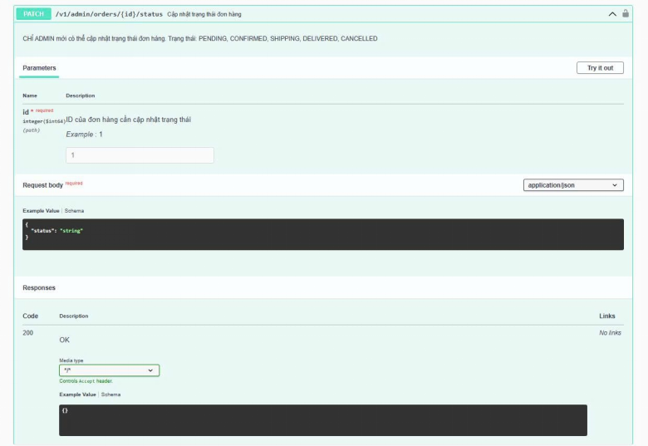
Thiết kế API
Paramester và response khi xem thông tin profile
Parameters và response khi cập nhật trạng thái đơn hàng
Tạo bảng phân cảnh
Tạo một kịch bản ngắn về bất kỳ chủ đề nào bạn có trong đầu. Hãy đảm bảo bạn có thực hiện phân tích người xem để biết ai là người dự án của bạn hướng đến và tại sao.

Slide 19
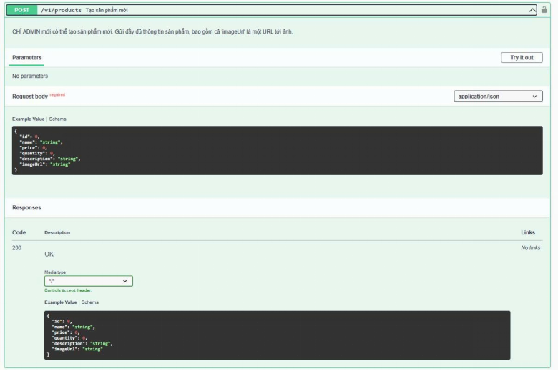
Thiết kế API
Thêm sản phẩm mới(chỉ admin)
. Paramester và response khi thêm sản phẩm mới
Tạo bảng phân cảnh
Tạo một kịch bản ngắn về bất kỳ chủ đề nào bạn có trong đầu. Hãy đảm bảo bạn có thực hiện phân tích người xem để biết ai là người dự án của bạn hướng đến và tại sao.

Slide 20
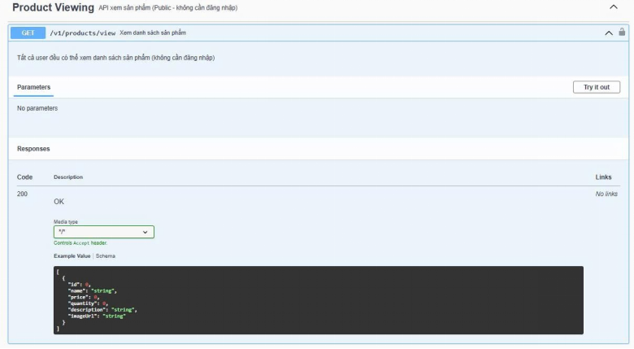
Thiết kế API
API xem sản phẩm( Không cần đăng nhập)
Paramester và response khi xem sản phẩm
Tạo bảng phân cảnh
Tạo một kịch bản ngắn về bất kỳ chủ đề nào bạn có trong đầu. Hãy đảm bảo bạn có thực hiện phân tích người xem để biết ai là người dự án của bạn hướng đến và tại sao.

Slide 21
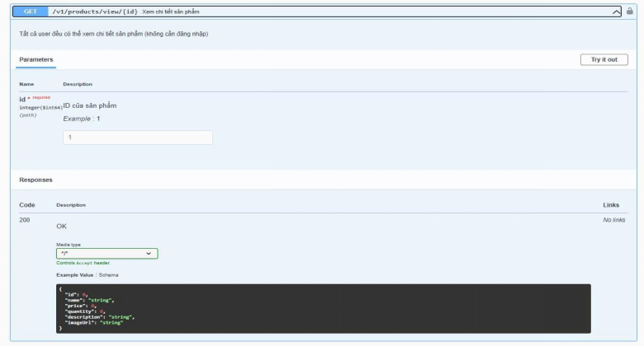
Thiết kế API
Xem chi tiết sản phẩm (Không cần đăng nhập)
Paramester và response khi xem chi tiết sản phẩm
Tạo bảng phân cảnh

Slide 22
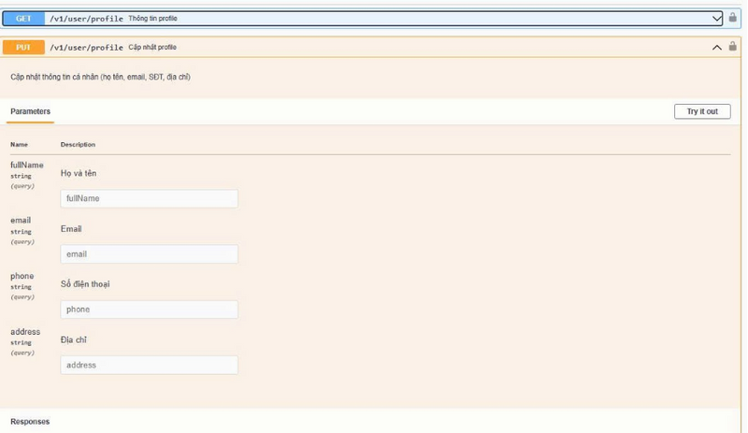
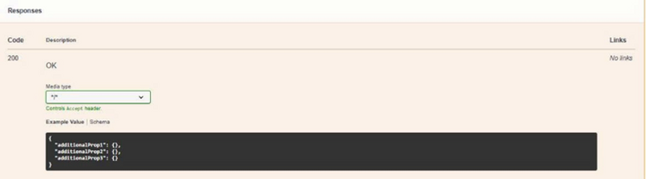
Thiết kế API
Thông tin profile
Paramester và response khi xem thông tin profile
Tạo bảng phân cảnh
Tạo một kịch bản ngắn về bất kỳ chủ đề nào bạn có trong đầu. Hãy đảm bảo bạn có thực hiện phân tích người xem để biết ai là người dự án của bạn hướng đến và tại sao.

Slide 23
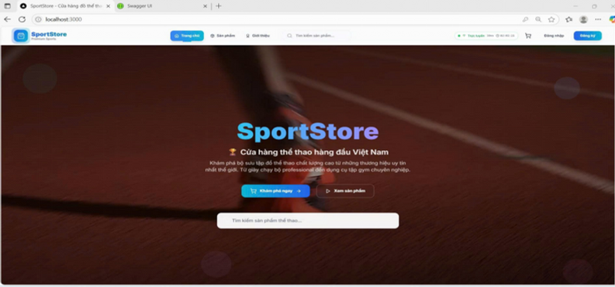
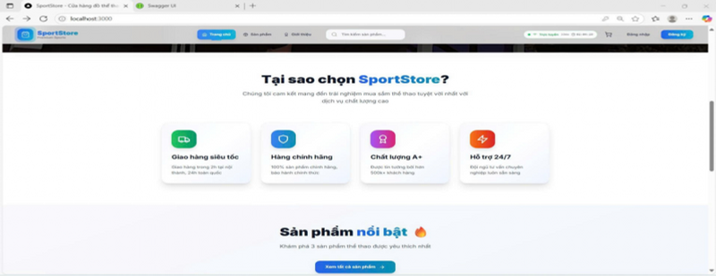
THIẾT KẾ GIAO DIỆN(UI/UX)
Giao diện trang chủ người dùng
Tạo bảng phân cảnh
Tạo một kịch bản ngắn về bất kỳ chủ đề nào bạn có trong đầu. Hãy đảm bảo bạn có thực hiện phân tích người xem để biết ai là người dự án của bạn hướng đến và tại sao.

Slide 24
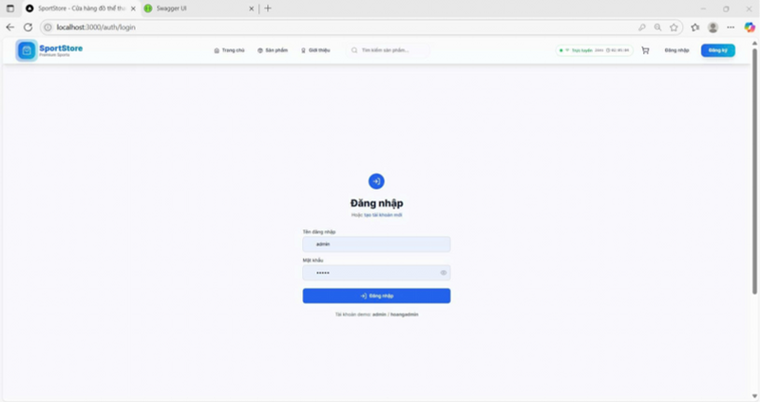
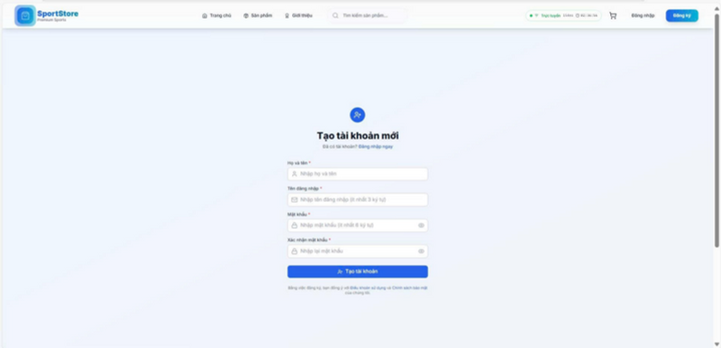
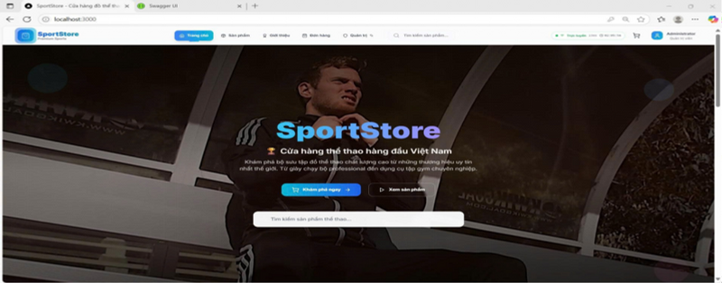
THIẾT KẾ GIAO DIỆN(UI/UX)
Giao diện đăng nhập và đăng ký người dùng
Tạo bảng phân cảnh
Tạo một kịch bản ngắn về bất kỳ chủ đề nào bạn có trong đầu. Hãy đảm bảo bạn có thực hiện phân tích người xem để biết ai là người dự án của bạn hướng đến và tại sao.

Slide 25
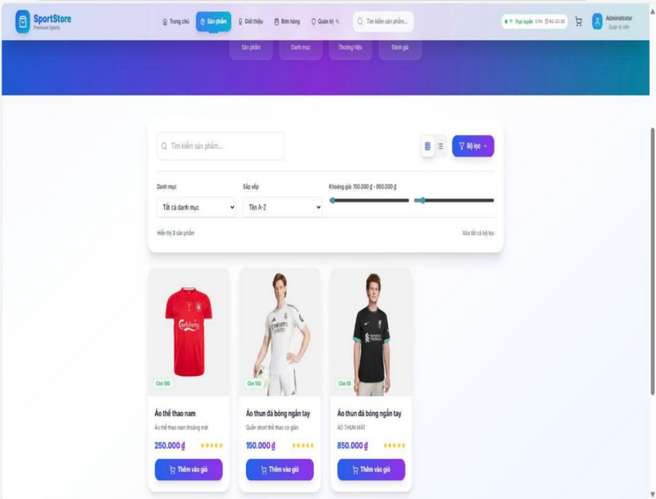
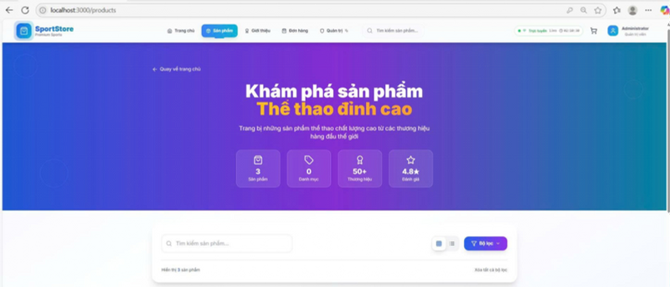
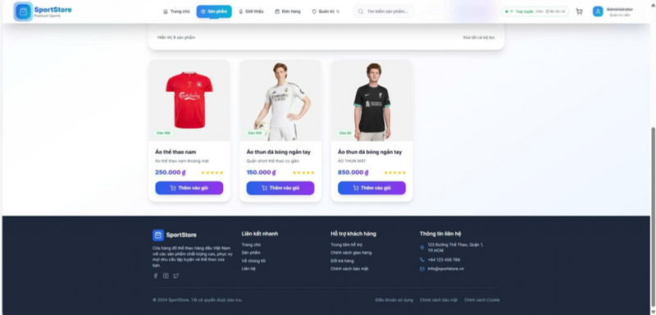
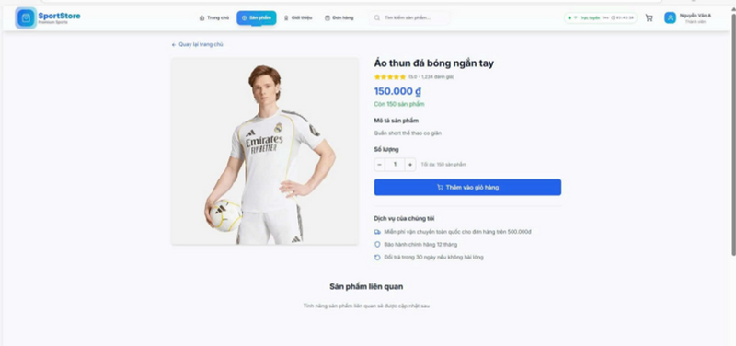
THIẾT KẾ GIAO DIỆN(UI/UX)
Giao diện sản phẩm
Tạo bảng phân cảnh
Tạo một kịch bản ngắn về bất kỳ chủ đề nào bạn có trong đầu. Hãy đảm bảo bạn có thực hiện phân tích người xem để biết ai là người dự án của bạn hướng đến và tại sao.

Slide 26
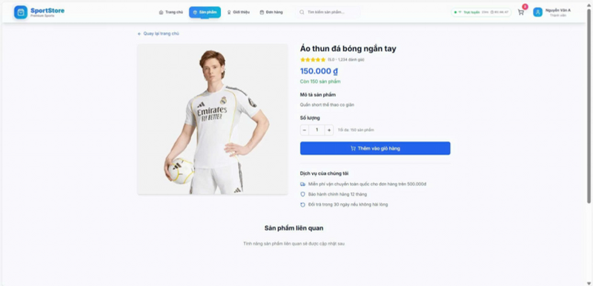
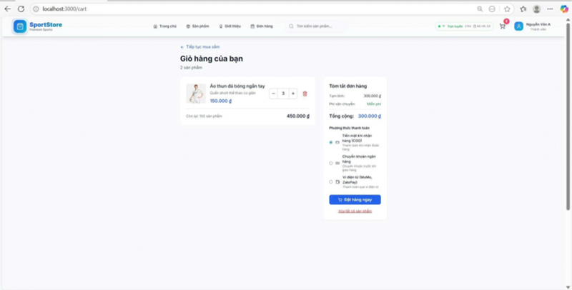
THIẾT KẾ GIAO DIỆN(UI/UX)
Giao diện giỏ hàng và thanh toán
Tạo bảng phân cảnh
Tạo một kịch bản ngắn về bất kỳ chủ đề nào bạn có trong đầu. Hãy đảm bảo bạn có thực hiện phân tích người xem để biết ai là người dự án của bạn hướng đến và tại sao.
Giao diện giỏ hàng

Slide 27
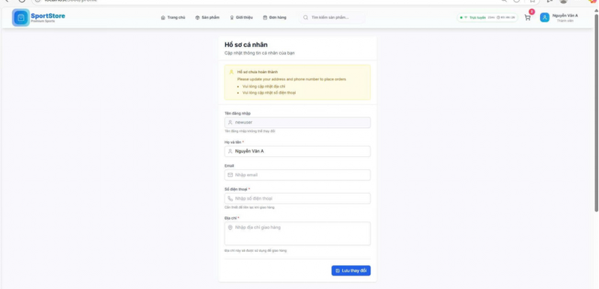
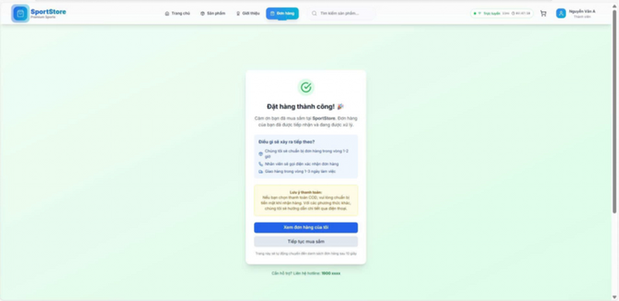
THIẾT KẾ GIAO DIỆN(UI/UX)
Giao diện giỏ hàng và thanh toán
Tạo bảng phân cảnh
Tạo một kịch bản ngắn về bất kỳ chủ đề nào bạn có trong đầu. Hãy đảm bảo bạn có thực hiện phân tích người xem để biết ai là người dự án của bạn hướng đến và tại sao.
Giao diện thanh toán

Slide 28
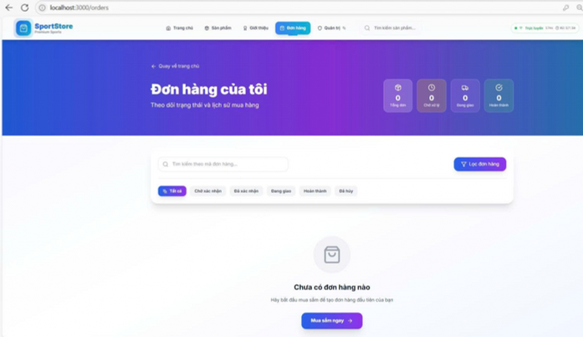
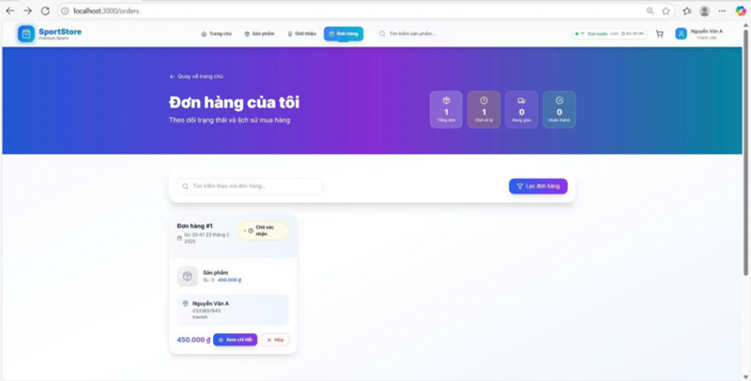
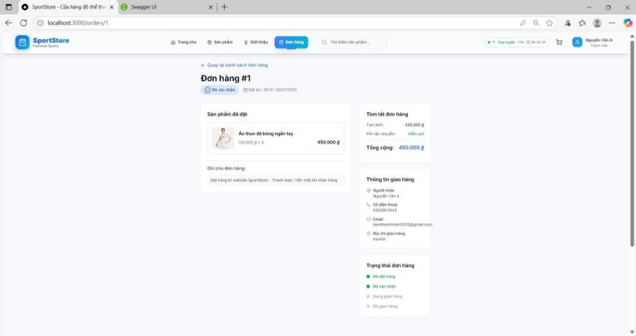
THIẾT KẾ GIAO DIỆN(UI/UX)
Giao diện đơn hàng người dùng
Tạo bảng phân cảnh
Tạo một kịch bản ngắn về bất kỳ chủ đề nào bạn có trong đầu. Hãy đảm bảo bạn có thực hiện phân tích người xem để biết ai là người dự án của bạn hướng đến và tại sao.
=

Slide 29
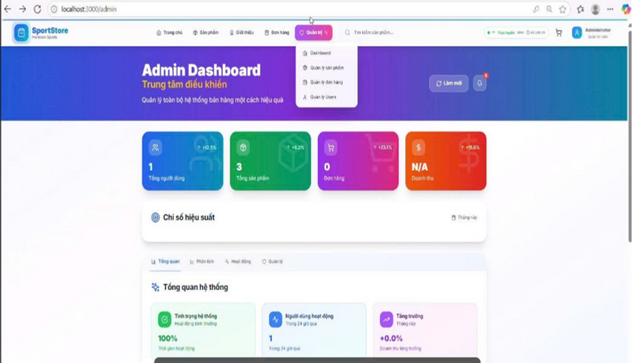
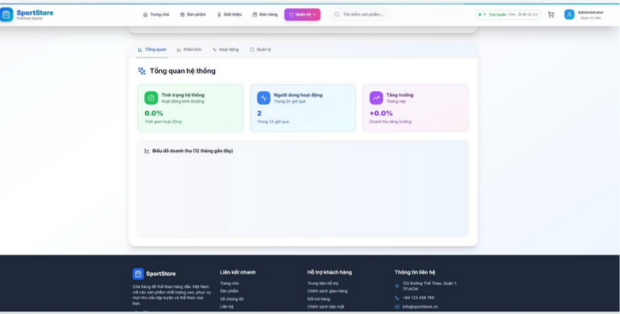
THIẾT KẾ GIAO DIỆN(UI/UX)
Giao diện quản trị hệ thống của Admin
Tạo bảng phân cảnh
Tạo một kịch bản ngắn về bất kỳ chủ đề nào bạn có trong đầu. Hãy đảm bảo bạn có thực hiện phân tích người xem để biết ai là người dự án của bạn hướng đến và tại sao.
=

Slide 30
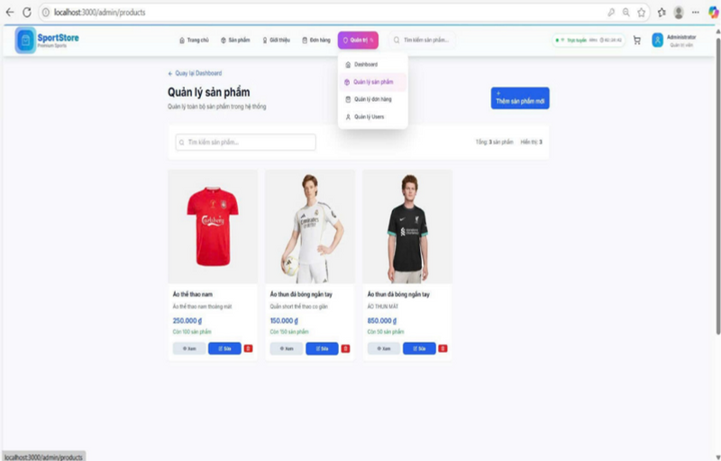
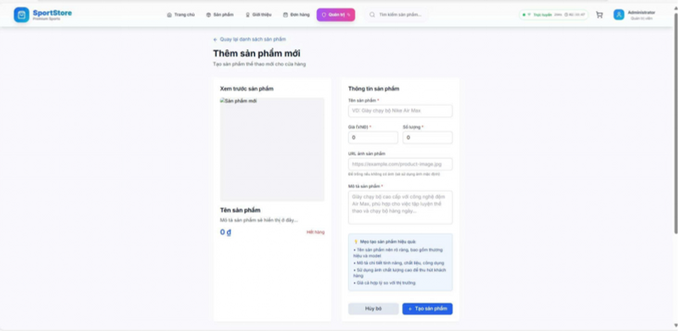
THIẾT KẾ GIAO DIỆN(UI/UX)
Giao diện Quản lý sản phẩm của Admin
Tạo bảng phân cảnh
Tạo một kịch bản ngắn về bất kỳ chủ đề nào bạn có trong đầu. Hãy đảm bảo bạn có thực hiện phân tích người xem để biết ai là người dự án của bạn hướng đến và tại sao.
=

Slide 31
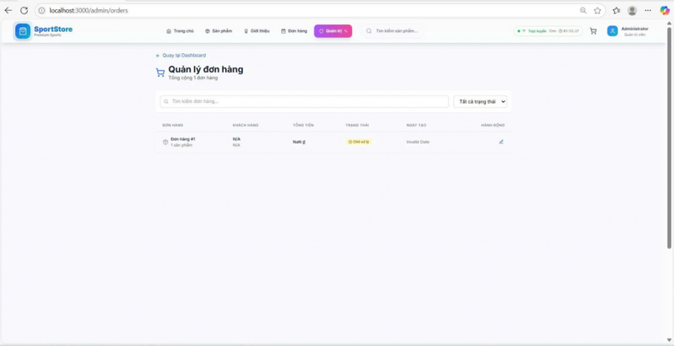
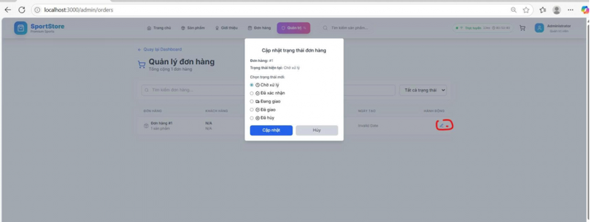
THIẾT KẾ GIAO DIỆN(UI/UX)
Giao diện Quản lý Đơn Hàng khi khách hàng đặt hàng thành công của Admin
Tạo bảng phân cảnh
Tạo một kịch bản ngắn về bất kỳ chủ đề nào bạn có trong đầu. Hãy đảm bảo bạn có thực hiện phân tích người xem để biết ai là người dự án của bạn hướng đến và tại sao.
=

Slide 32

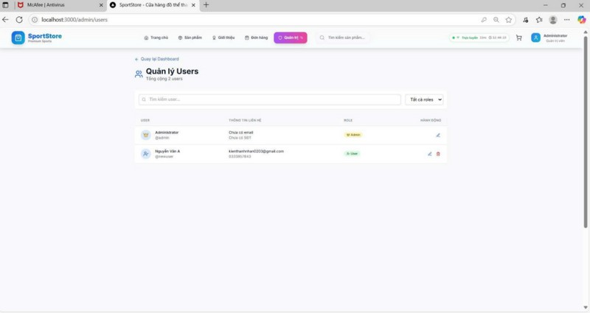
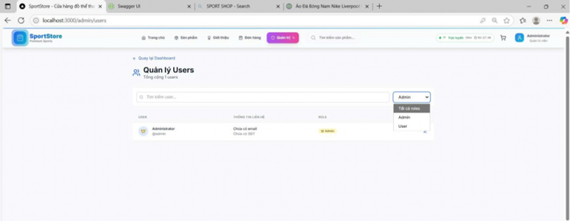
THIẾT KẾ GIAO DIỆN(UI/UX)
Giao diện Quản lý Users của Admin
Tạo bảng phân cảnh
Tạo một kịch bản ngắn về bất kỳ chủ đề nào bạn có trong đầu. Hãy đảm bảo bạn có thực hiện phân tích người xem để biết ai là người dự án của bạn hướng đến và tại sao.

Slide 33

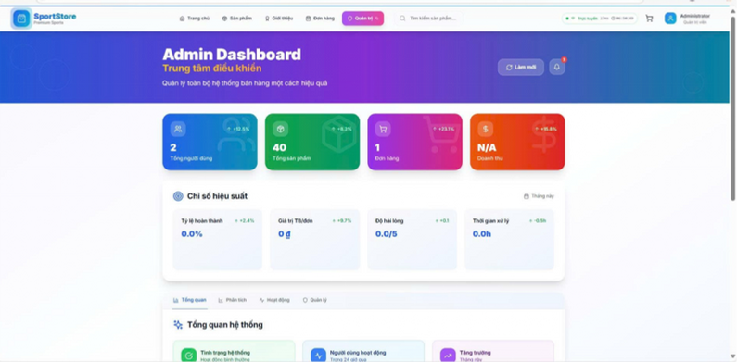
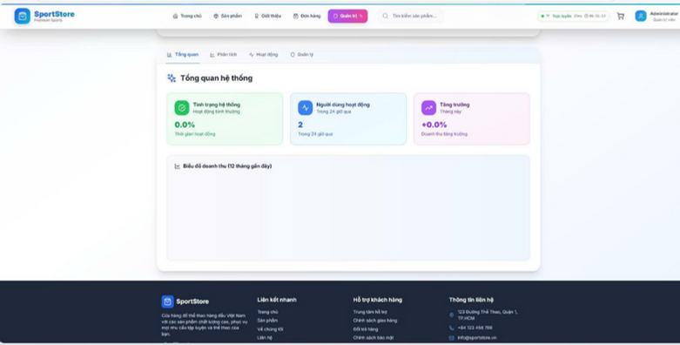
THIẾT KẾ GIAO DIỆN(UI/UX)
Giao diện báo cáo, thống kê
Tạo bảng phân cảnh
Tạo một kịch bản ngắn về bất kỳ chủ đề nào bạn có trong đầu. Hãy đảm bảo bạn có thực hiện phân tích người xem để biết ai là người dự án của bạn hướng đến và tại sao.

Slide 34
TRIỂN KHAI VÀ CÔNG NGHỆ SỬ DỤNG
Tạo bảng phân cảnh
Tạo một kịch bản ngắn về bất kỳ chủ đề nào bạn có trong đầu. Hãy đảm bảo bạn có thực hiện phân tích người xem để biết ai là người dự án của bạn hướng đến và tại sao.
Ngôn ngữ và Framework
Frontend: NextJS (SSR, SEO tốt), TailwindCSS (giao diện nhanh, responsive). Backend: NodeJS + ExpressJS (API REST), Sequelize (ORM thao tác DB).
Database: MySQL (ổn định, hiệu năng cao, dễ dùng với Docker).
Thiết lập CI/CD với GitHub Actions
CI: Tự động kiểm tra lint, test, build khi push code.
CD: Tự động deploy bằng Docker, hỗ trợ VPS/Render/Heroku. Quá trình gồm test, build và phát hành.
Docker hóa hệ thống
Dùng docker-compose.yml để chạy:
frontend (NextJS), backend (Express), mysql (CSDL).
Đồng nhất môi trường, dễ setup với lệnh docker-compose up -d.

Slide 35
TRIỂN KHAI VÀ CÔNG NGHỆ SỬ DỤNG
Tạo bảng phân cảnh
Tạo một kịch bản ngắn về bất kỳ chủ đề nào bạn có trong đầu. Hãy đảm bảo bạn có thực hiện phân tích người xem để biết ai là người dự án của bạn hướng đến và tại sao.
Công cụ hỗ trợ
Postman, Swagger: Test & tài liệu API.
Jira, GitHub: Quản lý công việc, mã nguồn. Figma: Thiết kế giao diện.
Docker: Đóng gói môi trường làm việc.
Môi trường triển khai
Local: VS Code + Docker.
Staging: Render hoặc Railway để kiểm thử.
Production: VPS Linux (≥ 2GB RAM), frontend qua nginx, backend reverse proxy.
Đánh giá
CI/CD tăng tốc triển khai. Docker loại bỏ lỗi môi trường.
Kiến trúc microservices dễ bảo trì, mở rộng.
Cng cụ hỗ trợ đảm bảo kết nối frontend – backend hiệu quả.

Slide 36
QUẢN LÝ DỰ ÁN
Phương pháp luận phát triển phần mềm
Dự án áp dụng mô hình Agile Scrum, với các ưu điểm:
Chia nhỏ dự án thành các giai đoạn ngắn (Sprint), giúp theo dõi tiến độ rõ ràng. Phù hợp với nhóm sinh viên: linh hoạt, thích ứng nhanh với thay đổi yêu cầu.
Mỗi Sprint kéo dài 1–2 tuần, kết thúc bằng buổi demo để đánh giá kết quả và điều chỉnh.
Sử dụng Jira để lập kế hoạch và theo dõi tiến độ
Jira được sử dụng làm công cụ chính để:
Quản lý công việc theo Story và Task.
Lập kế hoạch Sprint, giao nhiệm vụ cho từng thành viên.
Theo dõi tiến độ, cập nhật trạng thái công việc (To Do, In Progress, Done). Dự án chia thành 4 giai đoạn (Sprint), diễn ra từ 10/06/2025 – 24/07/2025. Mỗi Sprint tập trung vào một nhóm chức năng chính, với mục tiêu rõ ràng.
Sau mỗi Sprint, có tổng kết – đánh giá – cải tiến cho Sprint tiếp the
Tạo một kịch bản ngắn về bất kỳ chủ đề nào bạn có trong đầu. Hãy đảm bảo bạn có thực hiện
phân tích người xem để biết ai là người dự án của bạn hướng đến và tại sao.

Slide 37
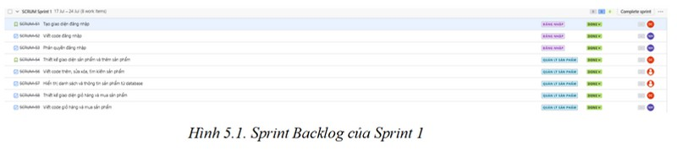
QUẢN LÝ DỰ ÁN
Sprint 1
- Thời gian: 10/06/2025 đến 30/6/2025.
- Kế hoạch
Tạo một kịch bản ngắn về bất kỳ chủ đề nào bạn có trong đầu. Hãy đảm bảo bạn có thực hiện
phân tích người xem để biết ai là người dự án của bạn hướng đến và tại sao.
- Kết quả: Hoàn thành Sprint 1 với tổng cộng 8 công việc được thực hiện thành công,

Slide 38
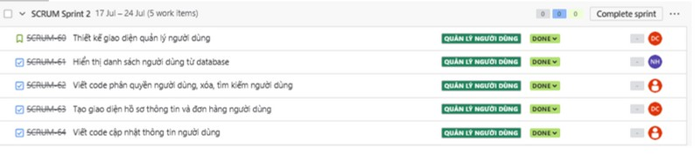
QUẢN LÝ DỰ ÁN
Sprint 2
- Thời gian: 30/06/2025 đến 10/07/2025.
- Kế hoặch:
Tạo một kịch bản ngắn về bất kỳ chủ đề nào bạn có trong đầu. Hãy đảm bảo bạn có thực hiện
phân tích người xem để biết ai là người dự án của bạn hướng đến và tại sao.
- Kết quả: Hoàn thành Sprint 2 với tổng cộng 5 công việc được thực hiện thành công

Slide 39
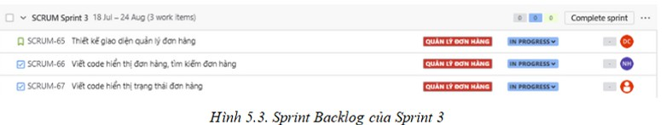
QUẢN LÝ DỰ ÁN
Sprint 3
Thời gian: 10/07/2025 đến 17/07/2025.
- Kế hoạch:
Tạo một kịch bản ngắn về bất kỳ chủ đề nào bạn có trong đầu. Hãy đảm bảo bạn có thực hiện
phân tích người xem để biết ai là người dự án của bạn hướng đến và tại sao.
- Kết quả: Hoàn thành Sprint 3 với tổng cộng 3 công việc được thực hiện thành công.

Slide 40
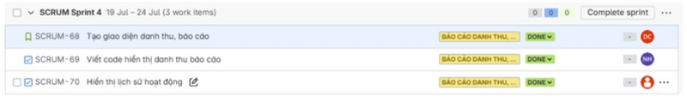
QUẢN LÝ DỰ ÁN
Sprint 4
- Thời gian: 17/07/2025 đến 24/07/2025.
- Kế hoạch:
Tạo một kịch bản ngắn về bất kỳ chủ đề nào bạn có trong đầu. Hãy đảm bảo bạn có thực hiện
phân tích người xem để biết ai là người dự án của bạn hướng đến và tại sao.
- Kết quả: Hoàn thành Sprint 4 với tổng cộng 3 công việc được thực hiện thành công.

Slide 41
KIỂM THỬ
Tạo bảng phân cảnh
c hiện
Chiến lược kiểm thử
Mục tiêu:
Phát hiện và loại bỏ lỗi trước khi triển khai. Đảm bảo hệ thống hoạt động đúng yêu cầu.
Đảm bảo các chức năng ổn định, không phát sinh lỗi ngoài ý muốn. Tối ưu hiệu suất và trải nghiệm người dùng.
Các loại kiểm thử áp dụng
. Kiểm thử đơn vị (Unit Testing):
Mỗi module nhỏ (hàm, controller, service) được test riêng. Dùng Jest (cho NodeJS) để viết và chạy unit test.
Ví dụ: Kiểm tra logic tính tổng đơn hàng, validate form...

Slide 42
KIỂM THỬ
Tạo bảng phân cảnh
c hiện
Các loại kiểm thử áp dụng
Kiểm thử tích hợp (Integration Testing):
Kiểm tra sự phối hợp giữa các module.
Tập trung vào việc tích hợp giữa API và cơ sở dữ liệu. Đảm bảo API trả về đúng dữ liệu theo yêu cầu.
Kiểm thử hệ thống (System Testing):
Kiểm thử toàn bộ hệ thống theo luồng nghiệp vụ thực tế: Thêm sản phẩm → tạo đơn hàng → cập nhật tồn kho.
Thêm khách hàng → tạo đơn mua hàng.
Công cụ sử dụng: Postman để viết test kịch bản cho RESTful API.

Slide 43
ĐÁNH GIÁ VÀ KẾT LUẬN
Kết luận
Dự án "Xây dựng Web Quản lý Cửa hàng Bán Đồ Thể Thao" đã được triển khai đầy đủ các giai đoạn: phân tích – thiết kế – lập trình – kiểm thử – triển khai.
Áp dụng Agile Scrum, chia công việc theo Sprint, quản lý hiệu quả tiến độ và chất lượng.
Hệ thống đáp ứng đầy đủ chức năng: quản lý sản phẩm, khách hàng, đơn hàng, phân quyền, báo cáo,... Giao diện thân thiện, hoạt động tốt trên máy tính và điện thoại.
Tỷ lệ test case thành công >97%, không còn lỗi nghiêm trọng.
Nhóm nâng cao nhiều kỹ năng: làm việc nhóm, giao tiếp, sử dụng Jira, GitHub, Figma, kiểm thử.
Hạn chế
Chưa có:
Quản lý hóa đơn chi tiết (PDF, in ấn).
Phân tích nâng cao (BI – Business Intelligence). Tích hợp thanh toán trực tuyến.
Tính năng thông báo, gửi email/SMS tự động.

Slide 44
ĐÁNH GIÁ VÀ KẾT LUẬN
. Hướng phát triển tương lai
Mở rộng chức năng:
Hóa đơn điện tử (PDF, in hóa đơn). Thông báo tự động khi có sự kiện. Quản lý thẻ thành viên, điểm thưởng.
Đánh giá sản phẩm và phản hồi khách hàng.
. Ứng dụng AI:
Dự đoán sản phẩm bán chạy.
Gợi ý sản phẩm theo lịch sử mua hàng.
Phân tích hành vi người dùng phục vụ marketing.
Cải tiến kỹ thuật:
Chuyển sang kiến trúc Microservices. Tối ưu database, thêm cache với Redis.
Phát triển Mobile App:
Xây dựng ứng dụng di động với React Native hoặc Flutter. Quản lý đơn hàng, doanh thu từ xa.

Slide 45


Giáo viên Thế Phương

